Slide 1
Concept maquette
Magazine Talançonnais

Slide 3
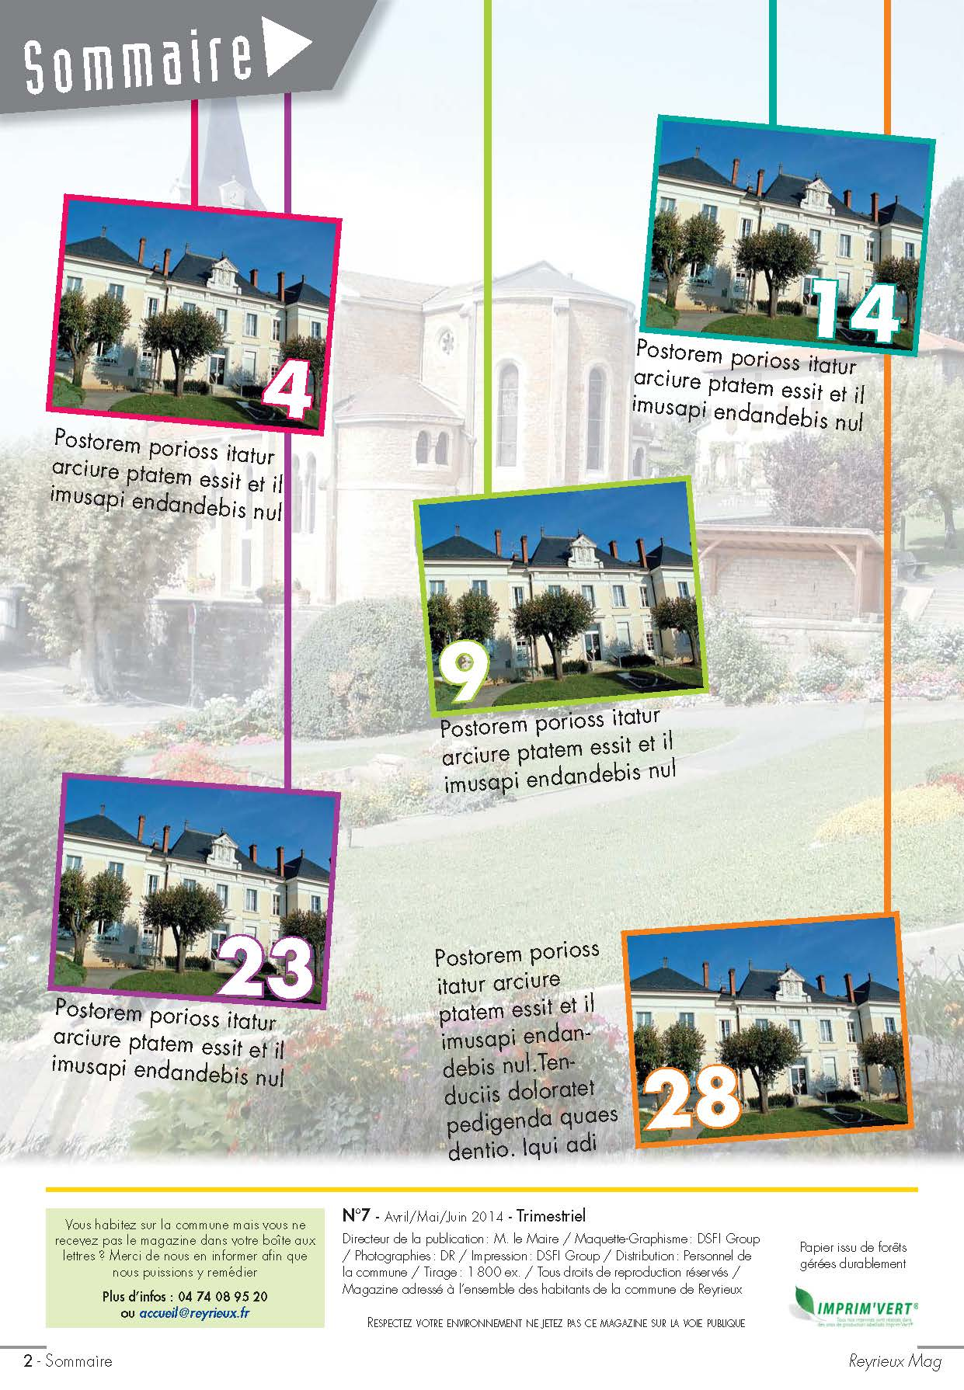

Slide 8
Proposition de
couverture du prochain Magazine
Le Talanconnais

